Slide 1
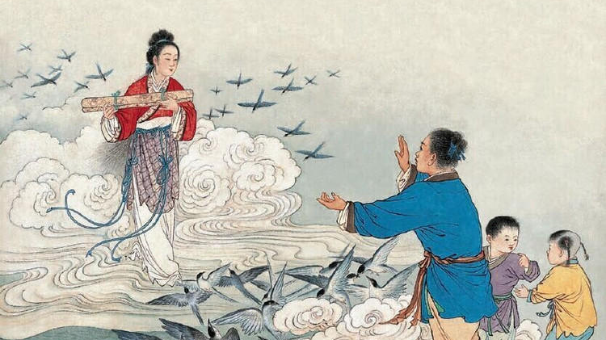
牛郎织女（二）
语文 五年级 上册 配人教版
主讲人：PPT818
时间: xxx

Slide 2
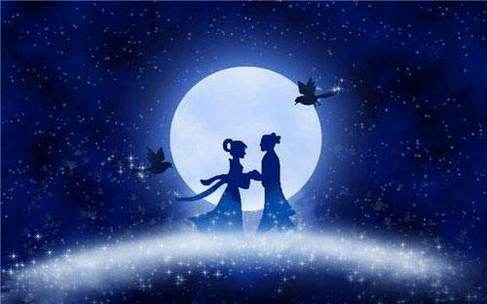
资料链接
七夕，节日名。夏历七月初七的晚上。古代神话，七夕牛郎织女在天河相会。又名“乞巧节”“女儿节”。民间风俗中，妇女于此日夜间向织女星乞求智巧。古书记载：七月七日，为牵牛织女聚会这夜。是夕，人家妇女结彩缕，穿七孔针，……陈瓜果于庭中以乞巧。

Slide 3
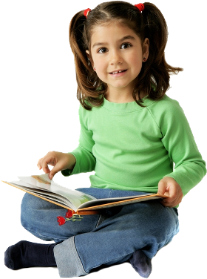
字词认读
jiǎn wēi shuāi tài
节俭 偎 衰老 泰山
shān hú jiāo kuāng zān niù
珊 瑚 礁 筐 玉簪 拗

Slide 4
字词认读
衰老：
泰山：
玉簪：
年老精力衰弱。
东岳，中国五岳之首，中国名山，海拔1545米，位于山东泰安境内。
用玉做成的簪子。也叫玉掻头。

Slide 5
句段感知
第一部分（1）牛郎织女的幸福生活。
第二部分（2-5）写牛郎和织女被王母娘娘用天河分开。
第三部分（6-8）写浪漫鹊桥会传说。

Slide 6
句段感知
第1自然段，哪些语句写牛郎织女的生活，生活怎么样？
她喜欢人间的生活:跟牛郎一块儿干活，她喜欢；逗着兄妹俩玩，她喜欢；看门前小溪活泼地流过去，她喜欢；听晓风晚风轻轻地吹过树林，她喜欢。
排比
这个排比句，表明她对人间生活的热爱和满足，这与织女在天上没有自由、没有幸福的遭遇形成鲜明对比。

Slide 7
句段感知
第1自然段写道“可是有时候也发愁”,织女愁什么？
她是怕外祖母知道她在这儿会来找她。
伏笔
突出织女留恋人间生活，不愿回到天上的心理。为下文王母娘娘抓她回去做铺垫。

Slide 8
句段感知
第2自然段，老牛死前说了什么，老牛的遗言对情节有什么作用？
我快不行了，不能帮你们下地干活了……我死以后，你把我的皮留着。碰见什么紧急事，你就披上我的皮……
伏笔
体现了老牛的情谊，为后文牛郎飞起来追织女埋下伏笔。

Slide 9
句段感知
第3自然段，王母娘娘得知织女下凡后是什么态度？
她尤其恨织女，竟敢留在人间不回来……她发誓要把织女捉回来，哪怕织女藏在泰山底下的石缝里……也一定抓回来，给她顶厉害的惩罚。
十分生气，不抓到织女誓不罢休。

Slide 10
句段感知
思考：是什么让牛郎织女能在鹊桥相会？
一是牛郎和织女真诚相待，互相鼓励、互相安慰，他们坚定而执着的心成就鹊桥相会。
二是他们敢于斗争，大胆追求幸福生活的勇气与行为成就了鹊桥会。

Slide 11
句段感知
课文主旨
课文写织女被王母娘娘抓走，牛郎追赶，王母娘娘用天河分开他们，后来王母娘娘拗不过织女，允许他们一年见一次，喜鹊就来给他们搭桥的事，表现了牛郎织女真诚坚定、敢于斗争的品质，反映了人们对美好幸福生活的追求。

Slide 12
当堂测评
一、下列注音全对的一组是（ ）。
B
shuāi
A.偎依（wēi yī） 衰老（āi lǎo）
B.泰山（tài shān） 珊瑚（shān hú）
C.一筐（yì kuāng） 拗不过（niú bú guò）
niù

Slide 13
当堂测评
二、按要求写句子。
1.成群的喜鹊在天河上边搭起一座桥。
缩写句子： ______________________________
2.他忽然想起老牛临死前说的话，这不正是紧急事吗？
改为陈述句： ______________________________
喜鹊搭起桥。
他忽然想起老牛临死前说的话，这正是紧急事。

Slide 14
感谢聆听
语文 五年级 上册 配人教版
主讲人：PPT818
时间: xxx

